Slide 1
Dasar Pemrosesan Komputer
Sistem Informasi Manajemen 1

Slide 2
STRUKTUR KOMPUTER
Peripherals
Computer
Central
Processing
Unit
Main
Memory
Computer
Systems
Interconnection
Input
Output
Communication
lines

Slide 3
FUNGSIONAL KOMPUTER
Data Storage (penyimpanan) Misal : Internet download ke disk
Fasilitas
Data
Storage
Alat-alat
Data
Movement
Mekanisme
Control
Fasilitas
Data
Processing
Data movement perpindahan data) Misal: keyboard ke screen monitor
Proses dari storage ke I/O Misal : print statemen bank
Proses dari/ke storage (penyimpanan) Misal : update data /statemen bank

Slide 4
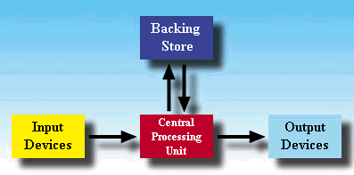
ORGANISASI KOMPUTER
Terletak sebagai peralatan tambahan yang dihubungkan dengan motherboard
Terletak dalam koordinasi motherboard komputer

Slide 5
The
Computer
Schematic
Central Processing Unit
(CPU)
Control Unit
Primary
Storage Unit
Output
Information
Input Data
Arithmetic and
Logic Unit
Secondary
Storage
Unit

Slide 6
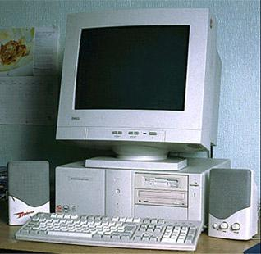
KOMPONEN UTAMA
CENTRAL PROCESSING UNIT
MEDIA PENYIMPANAN

Slide 7
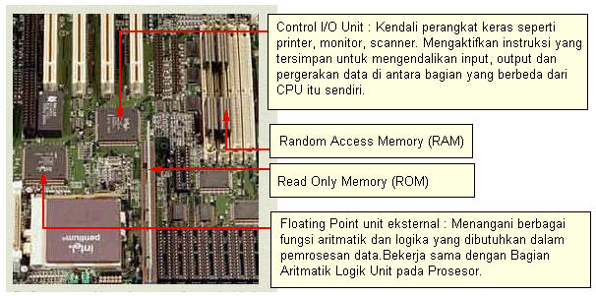
1. CENTRAL PROCESSING UNIT
Merupakan pusat pemrosesan pada suatu sistem mikro komputer

Slide 8
KOMPONEN PADA CPU
Mikroprosessor
Memori Utama (RAM + ROM)
I/O Controller & Connector
Chipset
Slot Ekspansi
Adapter

Slide 9

KOMPONEN PADA CPU (cont’)
Mikroprosessor
Merupakan ‘Otak’ dari komputer, tempat segala macam proses dilaksanakan
Clock Speed (MHz) : P:100, 133, 166, 200, 233
P2:300, 450, 533,700
P3: 450, 533, 700, 800, 866, 933, 1000,1133, 1200
P4 : 1300-1700 (423 pin), 1500-2000 (478 pin)
Celeron : 600,700,733,766,800,900,950,1000,1100,1200
Intel :
Pentium, Pentium 2, Pentium 3, Pentium 4
Ekonomis : Intel Celeron

Slide 10

KOMPONEN PADA CPU (cont’)
Mikroprosessor
Merupakan ‘Otak’ dari komputer, tempat segala macam proses dilaksanakan
Clock Speed (MHz) :
K6 :166, 200, 233, 300
K6-2 : 300, 450, 533,700
Thunderbird : 900, 1000, 1200, 1300
ATHLON : 1500, 1600, 1700, 1800, 1900, 2000, 2100
Duron : 700,750,800,850,900,1000,1100,1200
AMD :
AMD K6, AMD K6-2, ATHLON (AMD K7)
Ekonomis : Duron

Slide 11

KOMPONEN PADA CPU (cont’)
Mikroprosessor
Merupakan ‘Otak’ dari komputer, tempat segala macam proses dilaksanakan
Alternatif
Cyrix : VIA C3
Clock Speed (MHz) :
Cyrix :333, 700, 733, 750, 800, 933

Slide 12
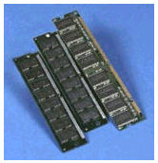
KOMPONEN PADA CPU (cont’)
Memori Utama
Perangkat yang bertugas membantu prosesor untuk menampung data agar selalu siap untuk dapat diakses oleh prosesor
Tipe RAM
66Mhz :
DIMM (30 pin)
Edo RAM (72 pin)
100, 133, 200, 266 Mhz :
SDRAM
200, 266, 333, 400 Mhz :
DDR
RAM
Memori bertipe volatil, yaitu data akan hilang kalau komputer dimatikan. Dapat ditulisi dan dibaca, fungsi utamanya adalah sebagai penyimpan sementara data dan program saat komputer digunakan.

Slide 13
KOMPONEN PADA CPU (cont’)
Memori Utama
ROM
Read Only Memory
EPROM
Erase Programable ROM
EEPROM Electrical Erase Programable ROM) – flash ROM

Slide 14
ROM
Memori bertipe non-volatil, yaitu data tidak akan hilang kalau komputer dimatikan. Hanya dapat dibaca, fungsi utamanya adalah sebagai penyimpan program yang dibutuhkan untuk pengendalian funsgsi-fungsi dasar komputer

Slide 15
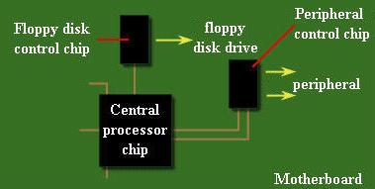
KOMPONEN PADA CPU (cont’)
I/O Controller & Connector
Perangkat yang bertugas membantu prosesor untuk melakukan koneksi dengan komponen pendukung (peripheral), terdiri dari suatu IC kendali dan konektor
Controller
Peripheral Controller
Diskdrive controller

Slide 16

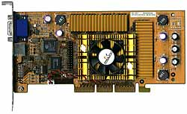
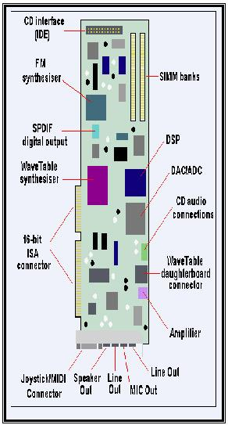
KOMPONEN PADA CPU (cont’)
Adapter
Perangkat tambahan untuk menangani berbagai macam fungsi pada suatu sistem CPU.
Kartu Video Capture
Kartu Modem
Kartu Grafis
Kartu Jaringan
Kartu TV-Radio Tunner
Kartu Suara

Slide 17

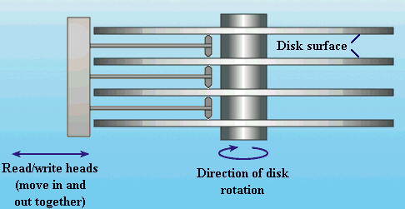
2. MEDIA PENYIMPANAN
Merupakan memori pembantu, sering disebut secondary storage, digunakan untuk menyimpan program atau data yang tidak aktif, yaitu program atau data yang belum atau tidak dijalankan dalam suatu waktu proses di CPU dan memori utama.
Teknologi Magnetik :
Floppy Disk
Hard Disk
Tape Backup
Teknologi Optik :
CD-ROM

Slide 18
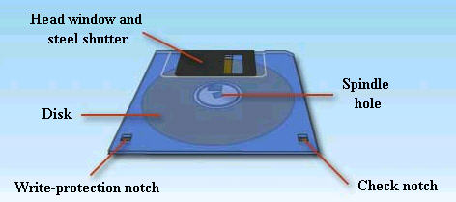
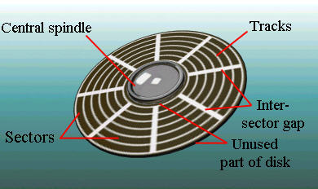
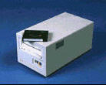
MEDIA PENYIMPANAN
Teknologi Magnetik
Floppy Disk
Kapasitas 1.44 MB
Tape Back-up

Slide 19
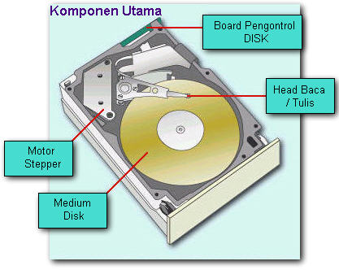
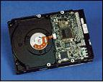
MEDIA PENYIMPANAN
Teknologi Magnetik
Hard Disk
Tipe :
IDE, SCSI
Kapasitas :
320, 540, 850 MB
1.2, 4.3, 6.4 GB
10, 20, 40, 80 GB
1 Megabyte = 1024 Kilobyte = 1024 x 1024 byte
1 Gigabyte = 1024 Megabyte = 1024 x 1024 Kilobyte

Slide 20
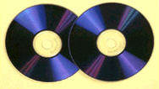
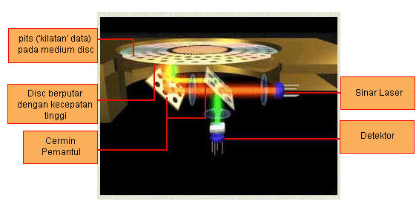
MEDIA PENYIMPANAN
Teknologi Optik
CDROM
Kecepatan CDROM Drive :
1x pembacaan = 150 KB/ detik, kalau CDROM drive berkecepatan maksimal 52x berarti 7800 KB/per detik.
Data pada piringan Compact Disc
Data pada disc berupa pit ('goresan') kecil, yang dibaca memanfaatkan sinar laser. Hasil pembacaan direfleksikan lewat cermin pemantul untuk kemudian diterjemahkan oleh detektor.

Slide 21
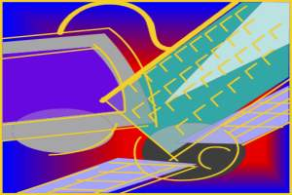
KOMPONEN PENDUKUNG
PERALATAN INPUT
PERALATAN OUTPUT

Slide 22
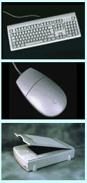

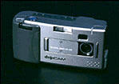

PERALATAN INPUT
Papan Ketik (Keyboard)
Mouse / Trackball
Pencitra digital (Scanner)
/ Kamera Digital
Joystick
Pencitra Video

Slide 23
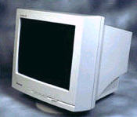
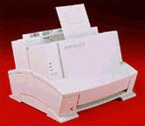
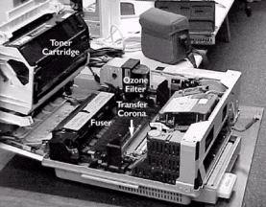
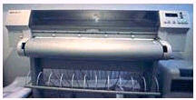
PERALATAN OUTPUT
Monitor
Alat Pencetak
Printer :
Dotmatrix
DeskJet
Laser
Plotter
Secondary Storage

Slide 24
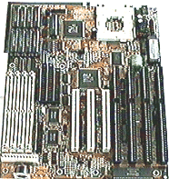
CPU
Kompatibilitas
Jenis Chipset untuk fungsi-fungsi tambahan
Jumlah slot ekspansi dan slot memori
Prosesor yang Cepat
Pendingin Prosesor yang memadai
Harga
Adapter pendukung yang sesuai kebutuhan.

Slide 25
MEMORI
MEMORI UTAMA
Kompatibilitas dengan CPU
Kapasitas
Teknologi : SDRAM, DDR
FSB (Front Side Bus) yang Tinggi
MEMORI TAMBAHAN (AUXILIARY)
kapasitas
Teknologi : SCSI, IDE
Kecepatan operasi (5400, 7200 rpm)

Slide 26
ALAT INPUT – OUTPUT
MONITOR
Teknologi : CRT atau LCD
Ukuran : 14”, 15”, 17” atau 20”
Resolusi Tinggi
Kerapatan Gambar yang tinggi (tajam)
CDROM / CDRW
Kecepatan Tulis / Baca yang tinggi
Teknologi buffer yang baik

Slide 27
LAIN-LAIN
CHASING DAN CATU DAYA
Ruang yang bersirkulasi udara baik (luas).
Akses mudah (adanya thubm screw)
Bracket yang baik, mudah dalam pemasangan peripheral internal.
Pendingin ruang chasing yang memadai
Jumlah Port dan Konektor
Jumlah konektor daya yang cukup
Harga

